Slide 1
Функциональный анализ ИТ-стратегии предприятия
Выполнил студент
6.04.04.12.01
Кушнир Иван

Slide 2
Объект, предмет и цель
Объектом является ИТ-стратегия предприятия.
Предмет: процесс управления ИТ-стратегией предприятия.
Целью работы заключается в функциональное моделирование ИТ-стратегии на предприятии.

Slide 3
ИТ-стратегия
Основные части:
Стратегия изменения портфеля прикладных систем предприятия;
Стратегия развития процессов управления ИТ-ресурсами предприятия.
Ключевые инструменты:
Архитектура информационных технологий предприятия;
Финансовые инструменты.

Slide 4
IDEF0
Под моделью IDEF0 понимаю описание системы (текстовое или графическое), которое должно дать ответ на некоторые вопросы определены заранее.
IDEFO-модель предполагает наличие четко сформулированной цели, единственного субъекта моделирования и одной точки зрения.

Slide 5
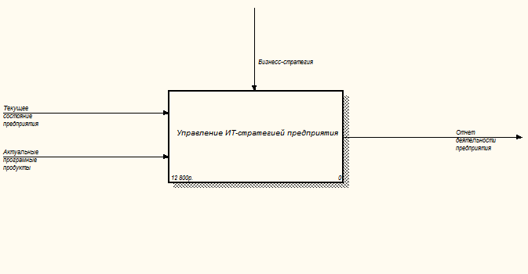

Slide 6
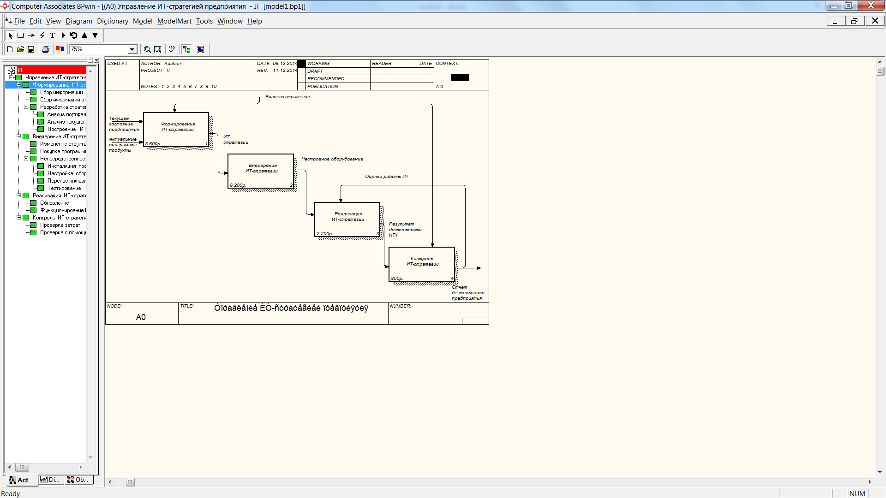

Slide 7
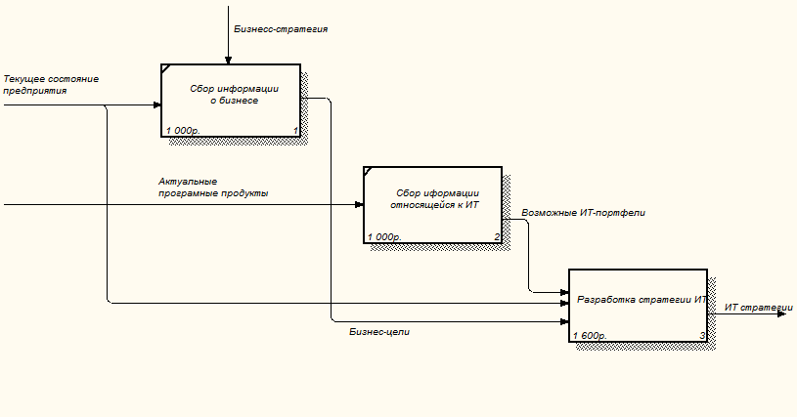

Slide 8
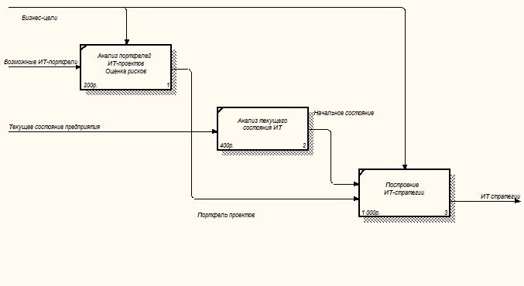

Slide 9
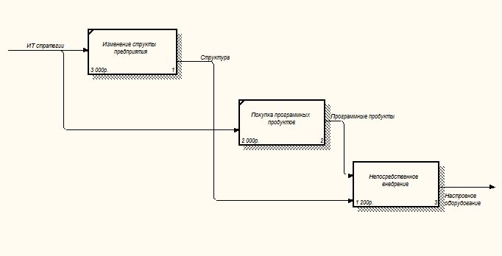

Slide 10
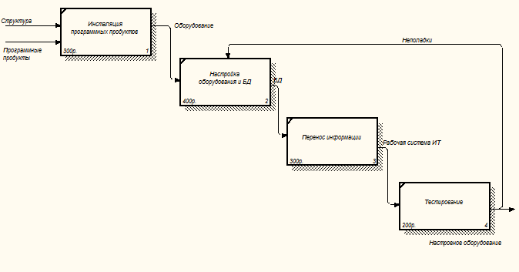

Slide 11
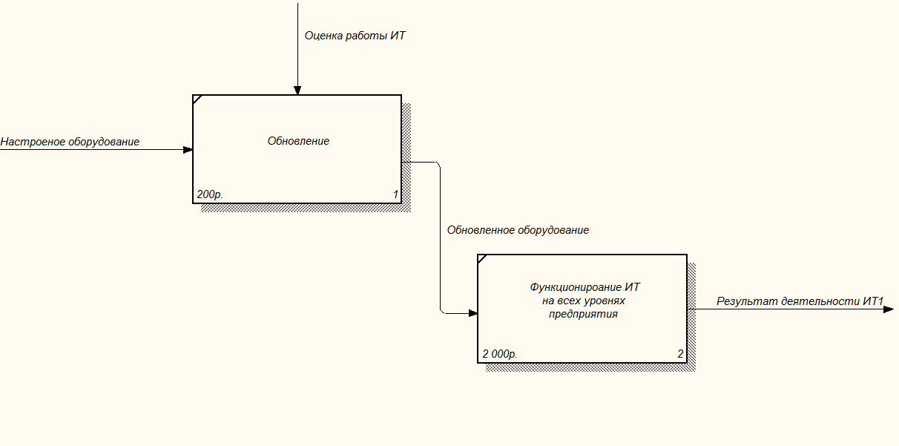

Slide 12
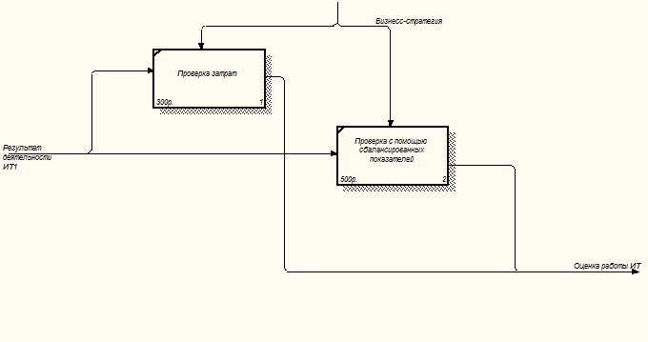

Slide 13
Стоимостной анализ

Slide 14
Заключение
ИТ-стратегия требует тщательного подхода к формированию и реализации;
Управление требует значительных затрат;
ИТ-стратегия повышает конкурентно способность предприятия.

Slide 15
Спасибо за внимание!

